Slide 1
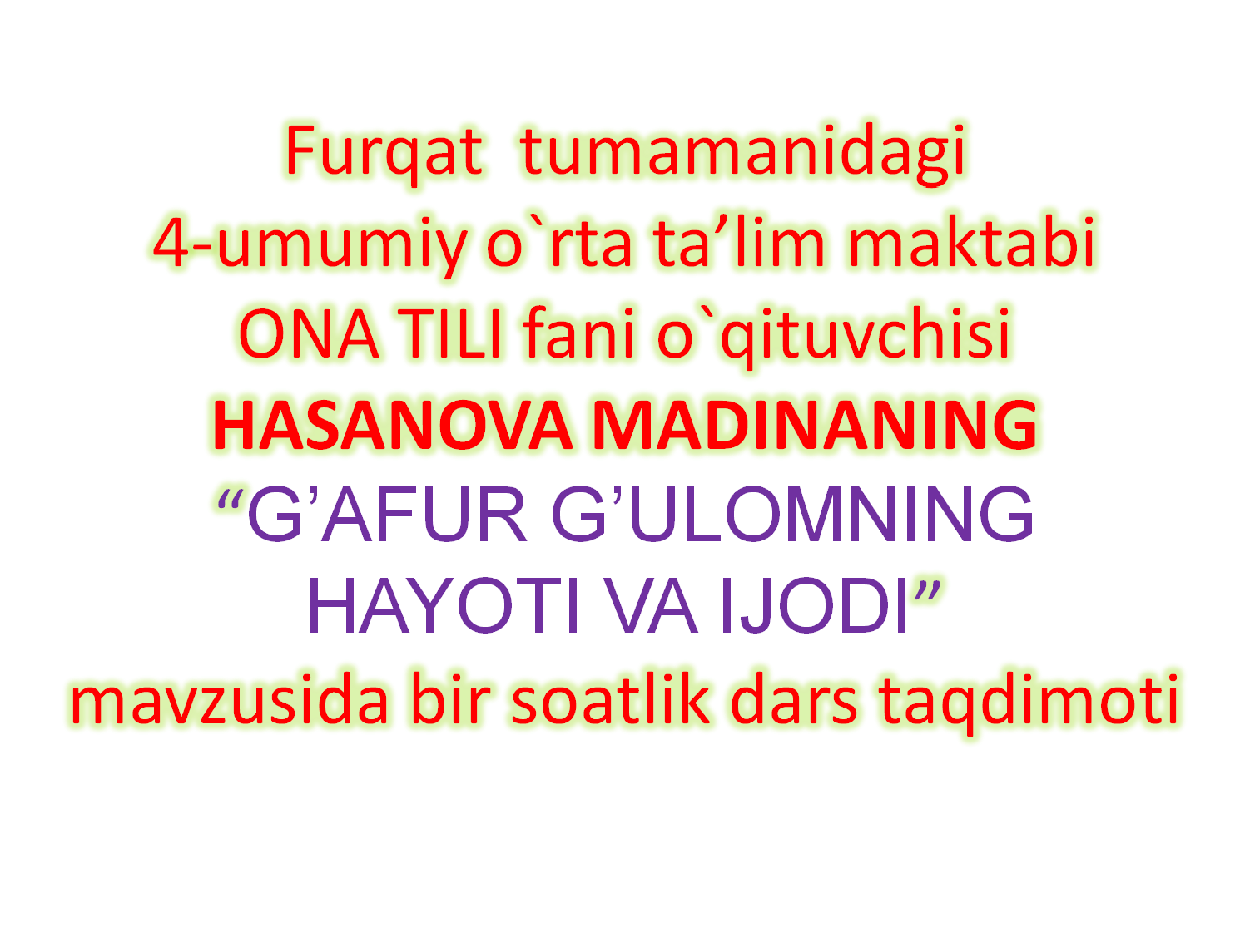

Slide 2

MAVZU:G’AFUR G’ULOMNING HAYOTI VA IJODI Dars shiori: Barkamol avlod bo’lib, El-yurtga xizmat qilish, Kitobni e’zoz aylab Vatanni yuksaltirish

Slide 3
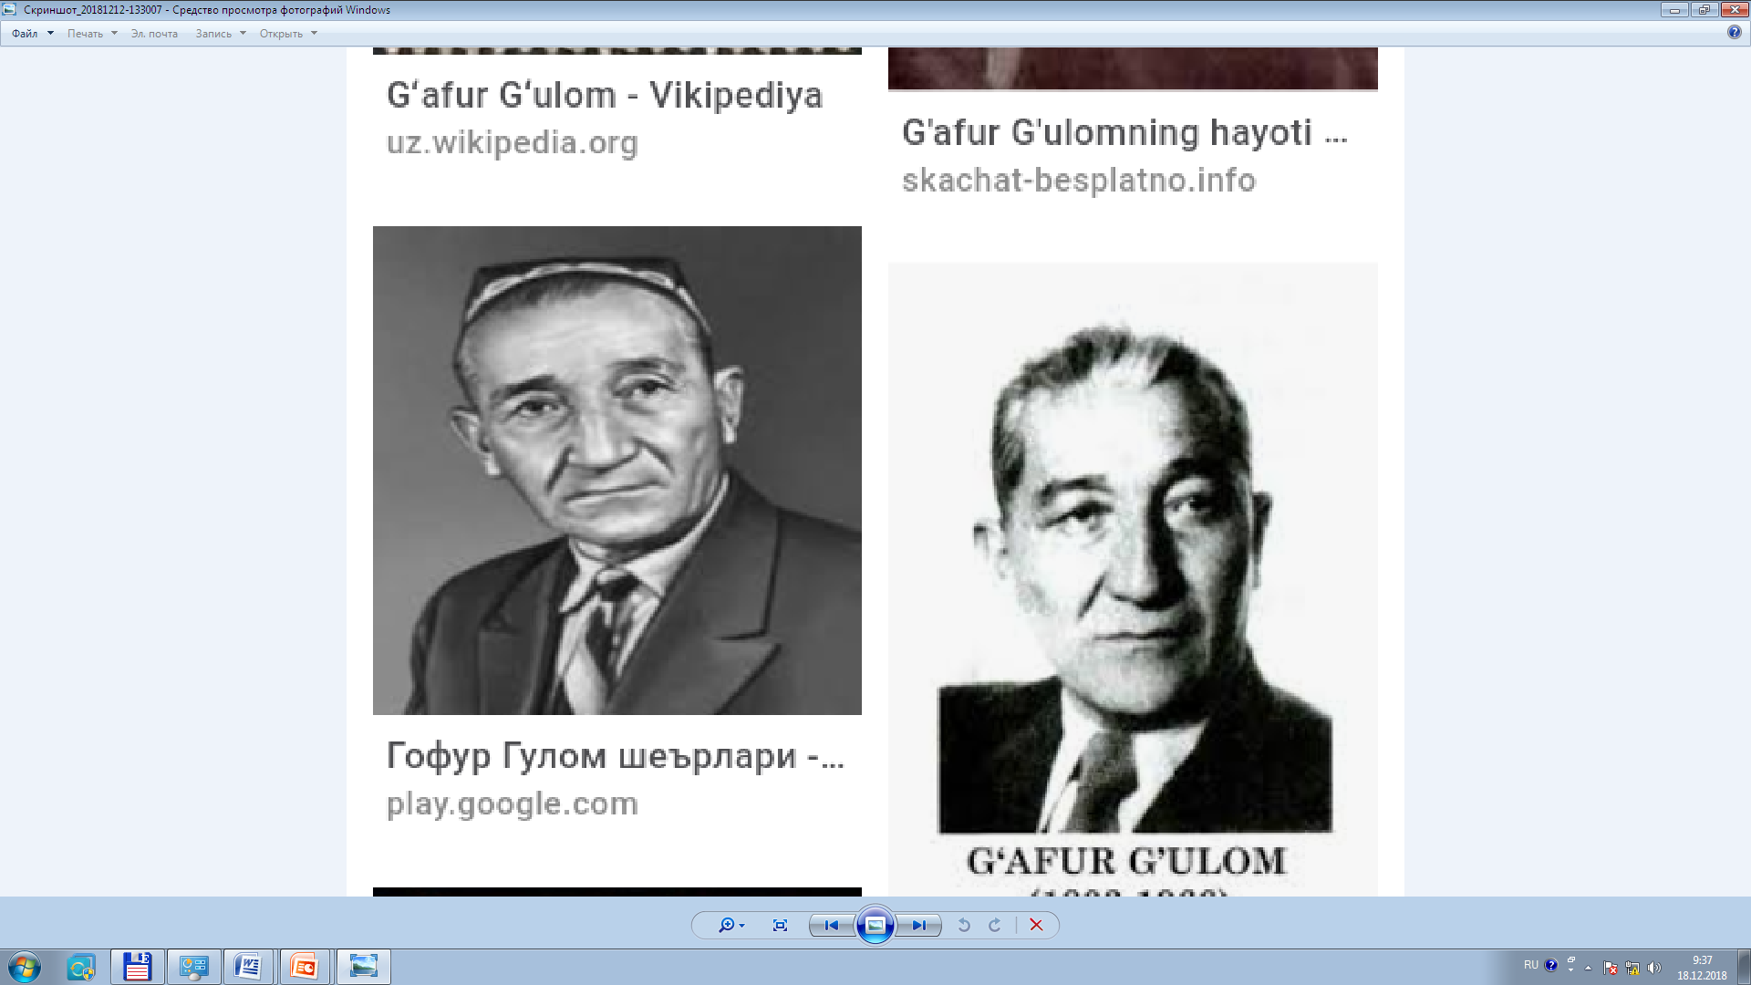

Slide 4
Dars maqsadi: a) o’quvchilarga G’afur G’ulomning hayot yo’li va adabiy me’rosini tanishtirish; b) o’quvchilarda insoniy fazilatlarni rivojlantirish ularni badiiy ijodgamuhabbat ruhida tarbiyalash; d) o’quvchilarning og’zaki nutqini o’stirish va fikrlash qobiliyatini rivojlantirish; Dars turi: Yangi bilim beruvchi, mustahkamlovchi;

Slide 5
Darsda foydalanadigan usullar: Domino usuli, Insert usuli, Begonasini top Dars jihozi: Darslik, adib sur’ati va asarlari,Videoproyektor, kompyuter, ekran, slayd, kartochkalar. Darsning borishi: I. Tashkiliy qism: Salomlashish, davomatni aniqlash, kun yangiliklarini so’rash.

Slide 6
O’qituvchi darsni O’tkir Hoshimovning “Daftar hoshiyasidagi bitiklar” kitobidan olingan quyidagi so’zlar bilan boshlaydi. “Odamzod nima uchun kaftdek hovlisiga gul ekadi? Undan ko’ra sholg’om eksa qozoniga tushadiku! Odamzod nima uchun kitob o’qiyotib, suyukli qahramini o’lib qolsa yig’laydi? Uni yozuvchi ichidan to’qib chiqarganini biladiku! Odamzod nima uchun o’zga yurtlarga borib behisob mol-dunyo orttirsa-yu, ittifoqi bolaligi kechgan kulbasi tushiga kirib qolsa, tuni bilan yig’lab chiqadi? Axir u shohona qasrda yashaydi-ku! Odamzod nima uchun bolasining boshida alla aytadi? Go’dak alla eshitmasa uxlamaydimi? ” Gap shundaki, odamzodni hayvonotdan ajratib turadigan chegara bor. Bu chegaraning nomi “MA’NAVIYAT” deb ataladi!

Slide 7
Aziz o’quvchilar sizning anashunday yuksak ma’naviyat sohibi bo’lishingizni tilab, bugungi darsimizni boshlaymiz. Sinf o’quvchilari ikki guruhga bo’linadi. I guruh “mehr” II guruh “oqibat” deb nomlanadi. O’quvchilarning dars davomidagi ishtiroki rag’bat kartochkalari yordamida baholab boriladi. II. O’tilgan mavzuni takrorlash: O’tilgan mavzuni takrorlash domino o’yini orqali amalga oshiriladi. Bunda o’quvchilarga tarqatmalar tarqatiladi. Birinchi savolni o’qituvchi o’qiydi. Savolning javobi yozilgan tarqatma egasi, avval javobni keyin o’zining tarqatmadagi savolini o’qiydi.

Slide 8
Masalan: 1-Savol Fitratning dramalarini ayting? 2-tarqatma Javob: “Abulfayzxon”, “Chin sevish” Savol: “Eng eski turkiy adabiyot namunalari”, “sharq shaxmati” ushbu asarlar fitratning qanday asarlari hisoblanadi. Shundan so’ng o’quvchilar yod olgan sherlarini aytishadi.

Slide 9
III Yangi mavzu: O’qituvchi yangi mavzuni tushuntiradi Tug’ilgan yili: G’afur G’ulom 1903- yil 10-may Toshkentning Qo’rg’ontegi mahallasida kambag’al oilada tug’ildi. Ota onasidan 9 yoshida yetim qolgan. Xat-savodini chiqargan joylar: Avval iptidoiy maktabda, qarindoshlarining ko’magi bilan rus tizim maktabida o’qiydi. Muallimlar tayyorlaydigan kurslarni bitirib maktablarda dars beradi. 1923-yildan yetim bolalar uyida tarbiyachi hatto bir muddat mudir bo’lib ham xizmat qiladi.

Slide 10
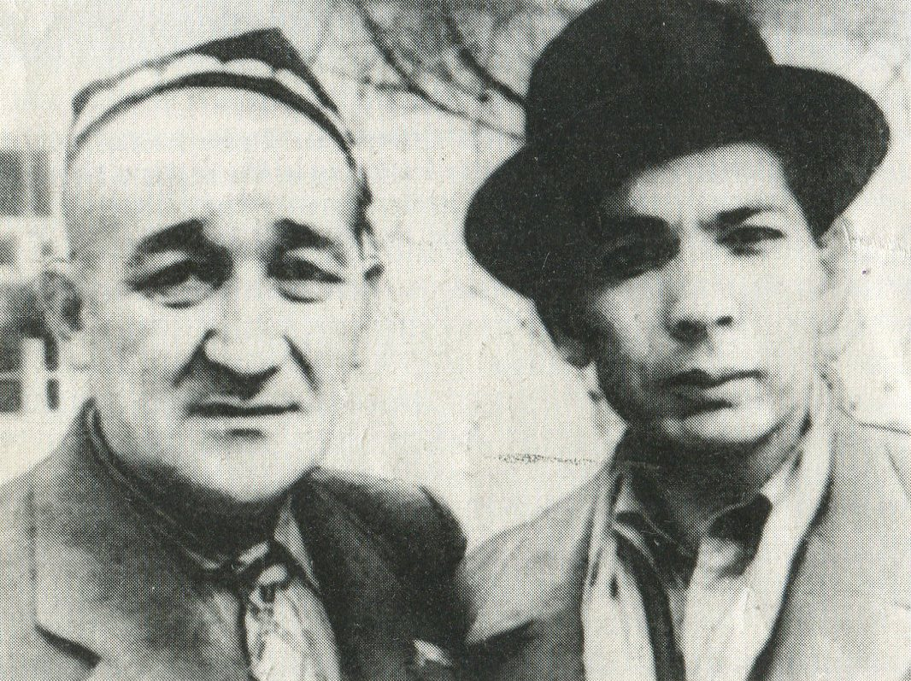
Asarlari bosilib chiqqan gazeta va jurnallar: “Kambag’al dehqon”, “Qizil O’zbekiston”, “Sharq haqiqati” gazetalarida, mushtum jurnalida bosilib chiqadi. Dastlabki she’riy to’plami: 1931-yilda “Dinamo”, 1932-yilda “tirik qoshiqlar” ikkinchi to’plam. Liro-epik asarlari: “Ko’kan” poemasi “To’y”, “Ikki vasiqa” balladalari. Qissalari: “Netay”, “yodgor”, “Tirilgan murda”, “Shum bola”, Sherlari: “Vaqt”, “Sog`inish”, “Oltin medal”, “Kuzatish”, “Sen yetim emassan”, “Bizning ko`chada ham bayram bo`lajak”, “Men yahudiy”.

Slide 11
Mukofotlari: “Akademik”, 1993-yil “O`zbekiston xalq shoiri” Ordeni: 2000-yil “Buyuk xizmalari uchun” Vafot etgan yili: 1966-yil 10-iyul 63 yoshida og`ir xastalik bilan IV Mustahkamlash: Darsni mustahkamlashda “Begonasini top”, “Insert”, usullaridan foydalaniladi.

Slide 12
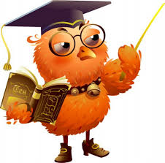
BEGONASINI TOP 1-GURUH
Tirik qo`shiqlar
Yodgor
Oila
Qilg`il
Netay
Vaqt
Oltin medal
Sog`inish

Slide 13
BEGONASINI TOP 2-GURUH
Ko`kan
To`y
Shum bola
Yodgor
Qutadg`u bilik
Vaqt
Oltin medal
Kuntug`mish

Slide 14





INSERT USULI
ADIBNING TAXALLUSI
TUG`ILGAN YILI
ENG MASHHUR ASARLARI
OILAVIY SHAROITI
IJODIGA OID ENG MUHIM SANALAR

Slide 15
O`qituvchi quyidagi she’r bilan darsni yakunlaydi O’lsa o’zi o’lar so’zi o’lmaydi Hamisha barhayot nasl shoirlar Haqiqiy shoirning qabri bo’lmaydi. Yurakga ko’milar asl shoirlar Aziz o’quvchilar, Shoir va yozuvchilarimiz tashlab ketgan adabiy merosni asrab avaylaylik O`quvchilarni baholash yig’ilgan kartochkalar orqali g’olib guruh aniqlanadi. Darsda faol qatnashgan o’quvchilar baholanadi. Uyga vazifa: Mavzuni o’qib o’rganib kelish.

Slide 16
